Slide 1


Slide 2

İŞ SAĞLIĞI VE GÜVENLİĞİ TEMEL EĞİTİMİ
MERYEM KÜÇÜK
İSG UZMANI
İŞ SAĞLIĞI VE GÜVENLİĞİ BİRİMİ

Slide 3


İÇERİK
ASBÜ’ye Genel Bakış
İş Sağlığı ve Güvenliği Nedir?
Anayasamız (İş Sağlığı Ve Güvenliği Kanunu 6331)
Kaza Nedir?
Hangi Olaylar İş Kazası Kapsamına Girer
Meslek Hastalığı
Risk Etmenleri
Kaldırma ve Taşıma
Yanma
Yangın
Yangının Nedenleri
Yangının Sınıfları
Söndürme Nedir?
Söndürme Teknikleri
Söndürme Kuralları
ASBÜ Toplanma Alanları
Güvenlik Kültürü
İş Kazalarının Sebepleri
Kişisel Koruyucular
Cezalar
Tazminat Davaları
İş Ekipmanlarının Güvenli Kullanımı
Elektrikte İş Güvenliği
Elektrik Çarpması Durumunda Yapılması Gerekenler
Güvenlik Levhaları
İş Sağlığı ve Güvenliği Birimi

Slide 4
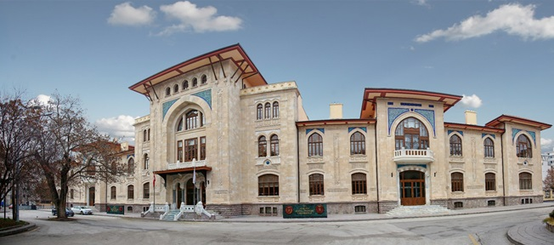

ASBÜ;
320 Akademik Personel
138 İdari Personel
163 Sürekli İşçi
TOPLAM : 621 kişi sayısına sahip Az Tehlikeli sınıfta yer almaktadır.(İş sağlığı ve güvenliğine ilişkin iş yeri tehlike sınıfları tebliği ile belirtilmiştir.)
İş Sağlığı ve Güvenliği Birimi

Slide 5


İŞ SAĞLIĞI VE GÜVENLİ NEDİR?
İş Sağlığı ve Güvenliği Birimi
E-posta :isg@asbu.edu.tr
Web : www.asbu.edu.tr
Tlf :03125964525

Slide 6
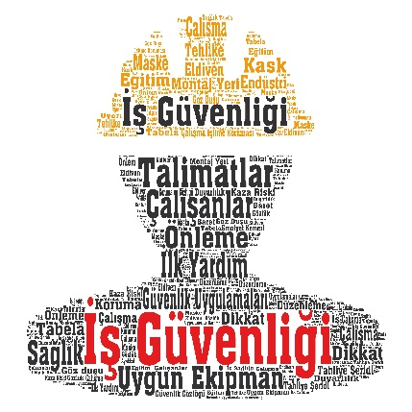
İŞ SAĞLIĞI VE GÜVENLİĞİ NEDİR?
işyerlerinde işin yürütümü sırasında, çeşitli sebeplerden kaynaklanan sağlığa zarar verebilecek şartlardan korunmak amacıyla yapılan sistemli ve bilimsel çalışmalardır.

Slide 7
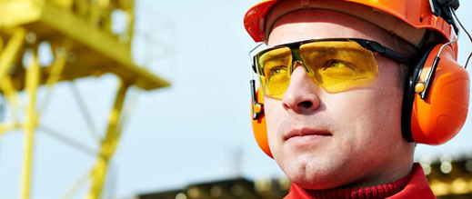
İŞ SAĞLIĞI VE GÜVENLİĞİNİN AMACI NEDİR?
Çalışanları korumak
Üretim güvenliğini sağlamak
İşletme güvenliğini sağlamak

Slide 8
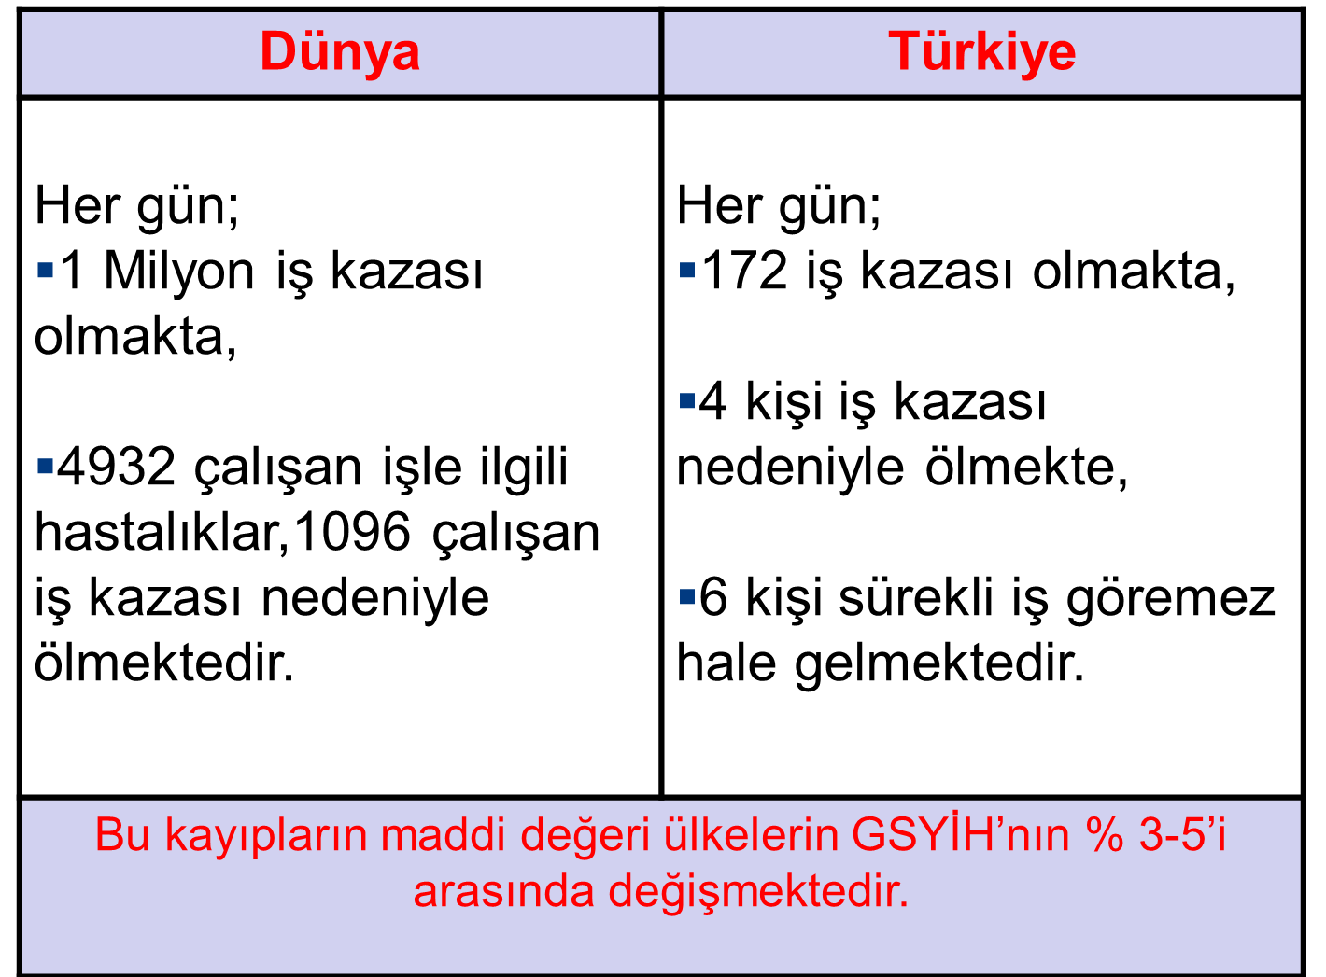

Slide 9
İŞ SAĞLIĞI VE GÜVENLİĞİ KİMLERİ KAPSAR
Kamu ve özel sektöre ait bütün işlere ve işyerlerine, bu işyerlerinin işverenleri ile işveren vekillerine, çırak ve stajyerler de dâhil olmak üzere tüm çalışanlarına faaliyet konularına bakılmaksızın uygulanır.
KİMLERİ KAPSAMAZ
a) Fabrika, bakım merkezi, dikimevi ve benzeri işyerlerindekiler hariç Türk Silahlı Kuvvetleri, genel kolluk kuvvetleri ve Milli İstihbarat Teşkilatı Müsteşarlığının faaliyetleri.
b) Afet ve acil durum birimlerinin müdahale faaliyetleri.
c) Ev hizmetleri.
ç) Çalışan istihdam etmeksizin kendi nam ve hesabına mal ve hizmet üretimi yapanlar.
d) Hükümlü ve tutuklulara yönelik infaz hizmetleri sırasında, iyileştirme kapsamında yapılan iş yurdu, eğitim, güvenlik ve meslek edindirme faaliyetleri.

Slide 10
TEHLİKE
RİSK
KAYGAN ZEMİN
KAYMA-DÜŞME
ELEKTRİK
ELEKTİK ÇARPMASI-YANGIN
HAŞERE VE BÖCEKLER
SAĞLIK BOZULMASI-HİJYEN
SICAK YÜZEYLER
YANMA VE YANIK
Notes:
Tehlike: İnsan yaralanması yada hastalığı, malın hasar görmesi, işyeri çevresinin zarar görmesi yada bunların kombinasyonuna neden olabilecek potansiyel bir durum ya da kaynaktır.
Risk: Belirlenmiş tehlikeli bir olayın oluşma ihtimali ve sonuçlarının kombinasyonudur

Slide 11
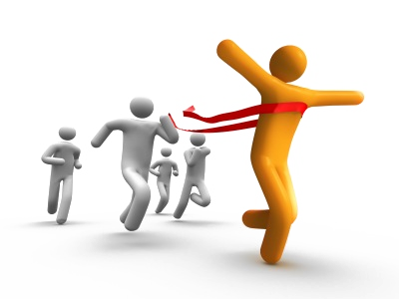
ANAYASAMIZ (4857 İŞ KANUNU)
Çalışmak herkesin hakkı ve ödevidir.
Hiç kimse zorla çalıştırılamaz.
Kimse yaşına, cinsiyetine ve gücüne uymayan işlerde çalıştırılamaz.
Dinlenmek çalışanların hakkıdır.

Slide 12
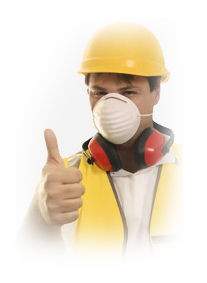
Peki Nasıl Çalışmalıyız?
Sağlıklı, fiziksel ve sosyal yönden tam bir iyilik hali içerisinde…
10 Temel Güvenlik Kuralı
Uyanık ol
Doğru giysilerini giy
Doğru alet kullan
Doğru yük kaldırmayı öğren
Düzenli ol
Raporla
İSG Programının arkasında dur
İlkyardım bil
İŞİNİ ASLA ŞANSA BIRAKMA
Şaka yapma

Slide 13
İŞ SAĞLIĞI VE GÜVENLİĞİ KANUNU (6331)
İşveren çalışanların işle ilgili sağlık ve güvenliğini sağlamakla yükümlüdür.
Mesleki Risklerin Önlenmesi
Eğitim ve bilgi verilmesi
Gerekli araç ve gereçlerin sağlanması
Sağlık ve güvenlik alanında tedbir
Madde:4

Slide 14

Çalışanların işveren tarafından verilecek eğitimler ve talimatlar doğrultusunda yükümlülükleri nelerdir?
İşyerinde ki makine, cihaz, araç, gereç, tehlikeli madde, taşıma ekipmanı ve diğer üretim araçlarını kurallara uygun bir şekilde kullanmalıyız.
Sağlık ve güvenlik işaretlerine kesinlikle eksiksiz olarak uymalıyız.
Hiçbir şekilde herhangi bir makine yada teçhizatın yerini ve şeklini keyfi olarak çıkarmamalıyız ve yerini değiştirmemeliyiz.
Şahsımıza sağlanan kişisel koruyucuları doğru kullanmalıyız ve korumalıyız.
Herhangi bir tehlike ile karşılaştığımızda derhal işverene veya çalışan temsilcisine haber vermeliyiz .
Madde:19
Notes:
Madde 19 a göre Yükümlülüklerimiz nelerdir?

Slide 15
Çalışma Süresi ve Ücret
Haftada 45 saat
Günde en fazla 7,5 saat
Günde en fazla 3 saat mesai
Posta değişiminde 11 saat dinlenme
Fazla çalışma %50
Fazla sürelerle çalışma %25
Notes:
a) Dört saat veya daha kısa süreli işlerde onbeş dakika,
b) Dört saatten fazla ve yedibuçuk saate kadar (yedibuçuk saat dahil) süreli işlerde yarım saat,
c) Yedibuçuk saatten fazla süreli işlerde bir saat, aralıksız
Ücreti ödeme gününden itibaren yirmi gün içinde mücbir bir neden dışında ödenmeyen işçi, iş görme borcunu yerine getirmekten kaçınabilir. Bu nedenle kişisel kararlarına dayanarak iş görme borcunu yerine getirmemeleri sayısal olarak toplu bir nitelik kazansa dahi grev olarak nitelendirilemez. Gününde ödenmeyen ücretler için mevduata uygulanan en yüksek faiz oranı uygulanır.
Bu işçilerin bu nedenle iş akitleri çalışmadıkları için feshedilemez ve yerine yeni işçi alınamaz, bu işler başkalarına yaptırılamaz.
Her bir saat fazla çalışma için verilecek ücret normal çalışma ücretinin saat başına düşen miktarının yüzde elli yükseltilmesi suretiyle ödenir.

Slide 16

Yıllık Ücretli İzin Hakkı ve İzin Süreleri
Bir yıldan beş yıla kadar (beş yıl dahil) olanlara on dört günden,
Beş yıldan fazla on beş yıldan az olanlara yirmi günden,
On beş yıl (dahil) ve daha fazla olanlara yirmi altı günden,
AZ OLAMAZ
Notes:
İşyerinde işe başladığı günden itibaren, deneme süresi de içinde olmak üzere, en az bir yıl çalışmış olan işçilere yıllık ücretli izin verilir.
Sözleşmelerle arttırılabilir.

Slide 17
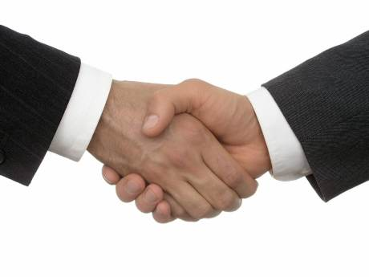
FESİH
6 Aydan az ise;
2 Hafta
6 Aydan 1.5 yıla kadar;
4 Hafta
1.5 yıldan 3 yıla kadar;
6 Hafta
3 yıldan fazla ise;
8 Hafta
Notes:
Feshedilmiş sayılır.
Bu süreler asgari olup sözleşmeler ile artırılabilir.
Bildirim şartına uymayan taraf, bildirim süresine ilişkin ücret tutarında tazminat ödemek zorundadır.
İşveren bildirim süresine ait ücreti peşin vermek suretiyle iş sözleşmesini feshedebilir.

Slide 18
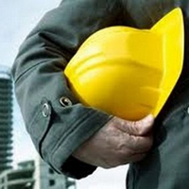
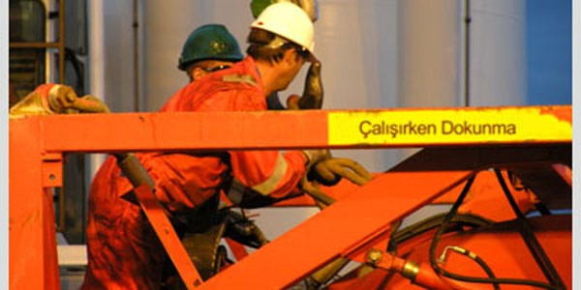
Çalışan, ciddi ve yakın tehlikeyle karşı karşıya kaldığında çalışmaktan kaçınma hakkını kullanabilecek.
Çalışanlar iş yerindeki iş sağlığı ve güvenliği faaliyetlerine aktif olarak katılım sağlamalıdırlar.
Herhangi bir tehlike hissettiği durumda bile derhal işverene ve ya işyeri temsilcisine haber vermelidir.

Slide 19
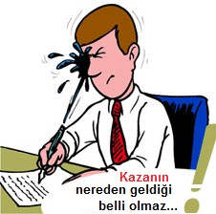
KAZA NEDİR?
Önceden Planlanmayan
Bilinmeyen
Kontrol dışına çıkan
Zarar verebilecek niteliği bulunan
Her türlü olaya KAZA denir.

Slide 20
HANGİ OLAYLAR İŞ KAZASI KAPSAMINA GİRER
5510 sayılı Sosyal Sigortalar ve Genel Sağlık Sigortası Kanunu’nun 13.maddesine göre
Sigortalının iş yerinde bulunduğu sırada,

Slide 21
HANGİ OLAYLAR İŞ KAZASI KAPSAMINA GİRER
İşveren tarafından yürütülmekte olan iş nedeniyle veya görevi nedeniyle, görevli olarak iş yeri dışında başka bir yere gönderilmesi nedeniyle asıl işini yapmaksızın geçen zamanlarda

Slide 22
HANGİ OLAYLAR İŞ KAZASI KAPSAMINA GİRER
Emziren kadın sigortalının, çocuğuna süt vermek için ayrılan zamanlarda,

Slide 23
HANGİ OLAYLAR İŞ KAZASI KAPSAMINA GİRER
Sigortalıların, işverence sağlanan bir taşıtla işin yapıldığı yere gidiş gelişi sırasında, meydana gelen ve sigortalıyı hemen veya sonradan bedenen ya da ruhen özre uğratan olaydır.

Slide 24
MESLEK HASTALIĞI
Sigortalının çalıştırıldığı işin niteliğine göre tekrarlanan bir sebeple veya işin yürütüm şartları yüzünden uğradığı geçici veya sürekli hastalık, sakatlık veya ruhi arıza halleridir.
5510 Sayılı Kanun, Madde 14
Meslek Hastalığından Sağlanan Haklar
Meslek Hastalığı Sigortasından Sağlanan Haklar Nelerdir?
1- Sigortalıya, geçici iş göremezlik süresince günlük geçici iş göremezlik ödeneği verilmesi.
2- Sigortalıya sürekli iş göremezlik geliri bağlanması.
3- İş kazası veya meslek hastalığı sonucu ölen sigortalının hak sahiplerine, gelir bağlanması.
4- Gelir bağlanmış olan kız çocuklarına evlenme ödeneği verilmesi.
5- Meslek hastalığı sonucu ölen sigortalı için cenaze ödeneği verilmesi.

Slide 25






RİSK ETMENLERİ
KİMYASAL RİSK ETMENLERİ
MSDS
PATLAYICI
Parlayıcı
Patlayıcı
Oksitleyici
Reaktif
Zehirli
Tahriş edici
Aşındırıcı
Hassasiyet oluşturucu
Kanserojen olan
Üremeyi etkileyen
Mutajenik etkileri
ZARARLI
OKSİTLEYİCİ
YANICI
ÇEVRE
TOKSİT
Notes:
Msds :Malzeme Güvenlik Bilgi Formu

Slide 26
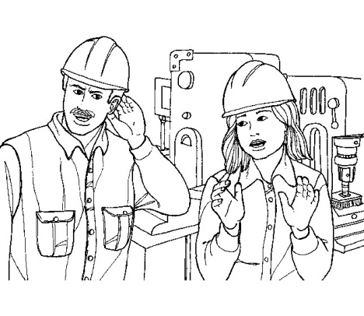
FİZİKSEL RİSK ETMENLERİ
Gürültü
Titreşim (Vibrasyon)
Işık (Aydınlanma)
Sıcaklık
Radyant Isı
Basınç
Nem
Hava Akım Hızı
Radyasyon

Slide 27
FİZİKSEL RİSK ETMENLERİ
GÜRÜLTÜ
Gürültünün insan üzerindeki etkileri :
İnsanlar gürültüden farklı şekillerde etkilenirler.
Gürültü, insanlar üzerindeki etkileri sonucunda,
    İşitme kaybı yapar
    İletişimi bozar
    Rahatsızlık verir
    Yorgunluk oluşturur
    Verimliliği düşürür.
Bunları;
  Psikolojik,
  Fizyolojik ve
  Sosyal etkiler olarak da adlandırabiliriz.

Slide 28
FİZİKSEL RİSK ETMENLERİ
TİTREŞİM
El-Kol Titreşimi : İnsanda el-kol sistemine aktarıldığında, işçilerin sağlık ve güvenliği için risk oluşturan ve özellikle de, damar, kemik, eklem, sinir ve kas bozukluklarına yol açan mekanik titreşimdir.
Bütün Vücut Titreşimi : Vücudun tümüne aktarıldığında, işçilerin sağlık ve güvenliği için risk oluşturan, özellikle de bel bölgesinde rahatsızlık ve omurgada travmaya yol açan mekanik titreşimdir.

Slide 29
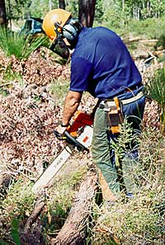

Slide 30
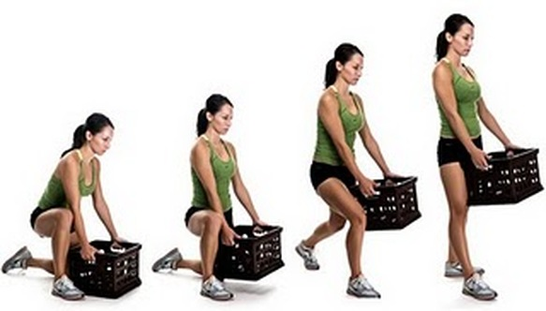
KALDIRMA VE TAŞIMA
Malzeme hareketleri 3 aşamada gerçekleştirilir:
        1- Kaldırma
        2- Taşıma
        3- İstifleme

Slide 31
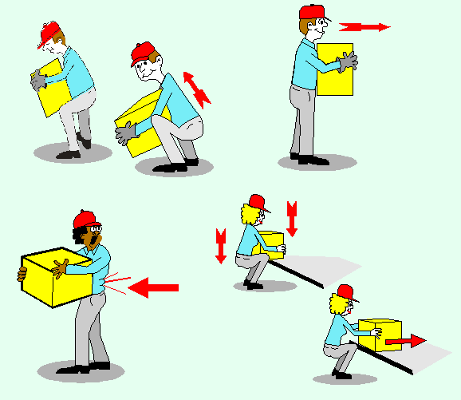
SIRT AĞRILARINDAN VE BELKEMİĞİ YARALANMALARINDAN KORUNMAK İÇİN BASİT KURALLAR

Slide 32
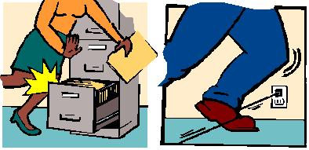
Yerde uzanan kablolar;
Ekipmanı, yaya yolundan geçmesini önleyecek şekilde yerleştirin, yüzeylere güvenle monte etmek üzere kablo kaplamalar kullanın, teması önlemek için erişimi kısıtlayın.
Notes:
Kablolarımızı nasıl konumlandıracağız?

Slide 33
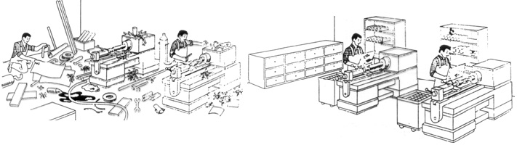
İş yerinde tertip ve düzeni sağlamada gerekli güvenlik önlemleri
Atölyeler, Depolama Alanları ve Ofisler: Aletlere ve malzemelere kolayca ulaşılabilmesi için temiz ve düzenli tutulmalıdır.
Aktif Olmayan Çalışma Alanları: Çöp, hurda malzeme veya gereksiz malzemelerden arındırılmalıdır.

Slide 34
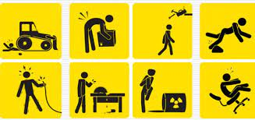
GÜVENLİK KÜLTÜRÜ
E-posta :isg@asbu.edu.tr
Web : www.asbu.edu.tr
Tlf :03125964525
İş Sağlığı ve Güvenliği Birimi

Slide 35
İstenilir bir güvenlik kültürü şu özellikleri içerir:
Bütün çalışanlar güvenlik kuralları ve düzenlemelerine her zaman uyar.
Çalışanlar sürekli bir biçimde tehlikeleri araştırır ve tehlikeli bir durum bulduğunda onu düzeltmek için inisiyatif alır.

Slide 36
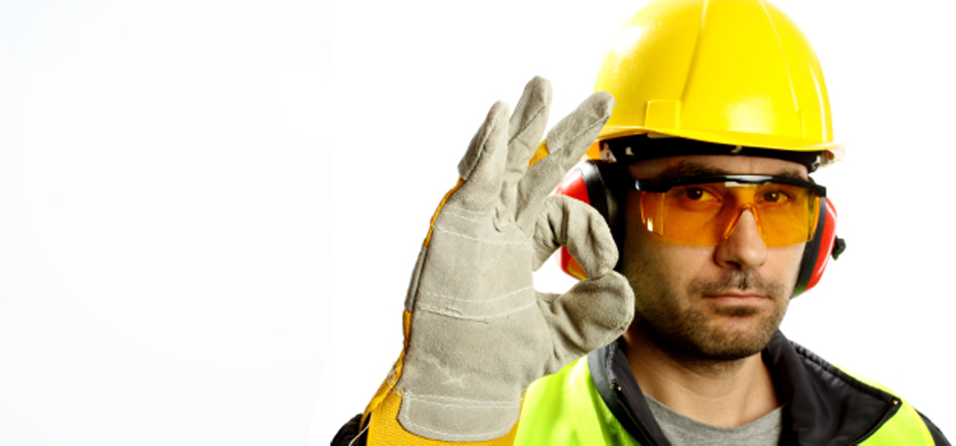
İstenilir bir güvenlik kültürü şu özellikleri içerir:
Bütün çalışanlar güvenlikle ilgili aktivitelere katılmaya isteklidir.
Güvenlikle ilgili konularda açık bir iletişim vardır. Bu gibi durumlarda, azarlama korkusu veya disiplin cezası korkusu yoktur.

Slide 37
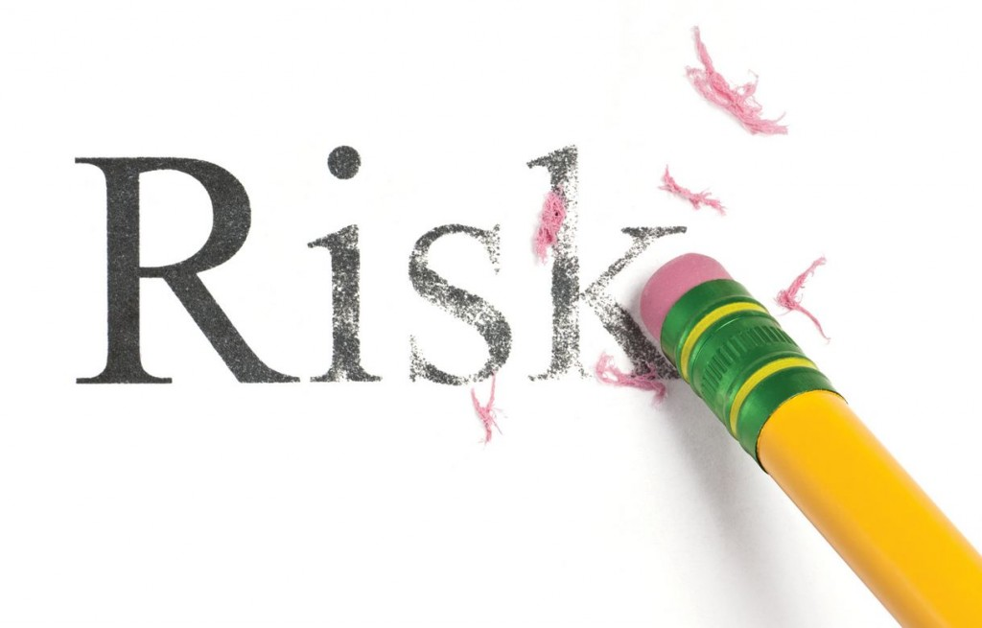
İstenilir bir güvenlik kültürü şu özellikleri içerir:
Güvenlikle ilgili ortaya çıkan olaylar, sistem başarısızlığını tespit etmek ve sistemde gerekli düzeltmeleri yapmak için bir fırsat olarak görülür.
Bütün çalışanlar, yapmış oldukları işlerdeki potansiyel tehlikeleri anlarlar ve onları gerekli şekilde değerlendirirler.
Çalışanlar gereksiz yere risk almazlar.
Yöneticiler çalışanların gereksiz yere risk almalarına (bilerek veya bilmeyerek) sebep olmazlar.

Slide 38
Taraflar nasıl etkileniyor?
İNSANLAR
İŞYERİ
ÜLKE
Üretim araçlarında hasar
Üretimin durması
  Kısmen
  Tamamen
Finansal yapısı bozulur
Müşteri yitirir
Toplumdaki imajı bozulur
Vicdani
YASAL SORUNLAR
  Ceza davaları
  Tazminatlar
SOSYAL
ÇEVRESEL
EKONOMİK
YARALANIR
ÖLÜR
SAKAT KALIR
İŞSİZ KALIR

Slide 39
İŞ KAZALARININ SEBEPLERİ
İNSANİ SEBEPLER (%88)
TEKNİK SEBEPLER(%10)
DİĞER SEBEPLER (%2)
Notes:
İnsani Sebepler:Kişilerin güvensiz hareketlerinden kaynaklanır.
Teknik sebepler[Güvensiz durumlar)örneğin kkd çalışılan yerde olmaması veyahut arızalı olması

Slide 40
KAZALARIN MALİYETLERİ
Görünen Giderler (Doğrudan)
Tedavi
Mahkeme
Sigorta primleri
Tamir
Görünmeyen Giderler (Dolaylı)
İş günü kaybı
Üretim kaybı
İş gücü kaybı
Buzdağı

Slide 41
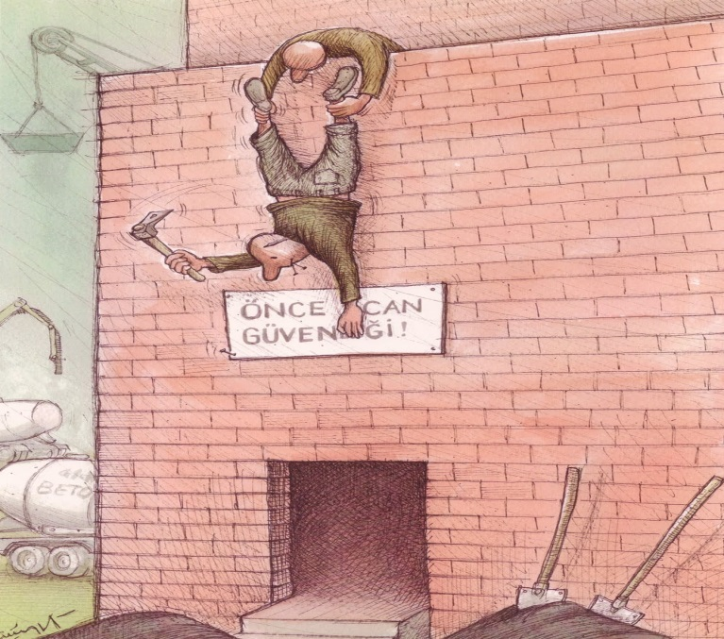
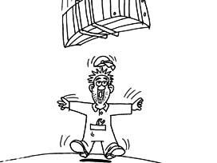
Sigortalının;
Kasti ve suç sayılır bir hareketi yüzünden iş kazasına uğrayan, meslek hastalığına tutulan veya hastalanan sigortalıya GEÇİCİ İŞ GÖREMEMEZLİK GELİRİ VERİLMEZ. Sigortalıya yalnız gerekli sağlık yardımları yapılır.

Slide 42
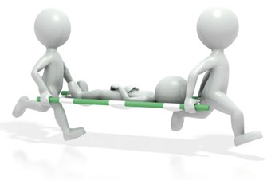
İŞ KAZALARININ ARTMASINDA ROL OYNAYAN TEMEL ETKENLER
Denetim yetersizliği
Geri teknoloji kullanımı
Eğitimsizlik
Koruyucu önlem yetersizliği
Sağlığa elverişli olmayan koşullar
Deneyimsiz eleman istihdamı

Slide 43
Kazalar;
Tehlikeli Hareket
Tehlikeli Durum
Tehlikeli Hareket
Dalgınlık
Aşırı Hız
Dikkatsizlik
Tehlikeli Çalışmak
Şakalaşma
Acele Davranış
Tehlikeli Durum
Bakımsız Ekipman
Yetersiz Uyarı Sistemi
Yetersiz Aydınlatma
Uygun Olmayan Muhafaza
Yetersiz Koruyucu
Hasarlı Ekipman

Slide 44
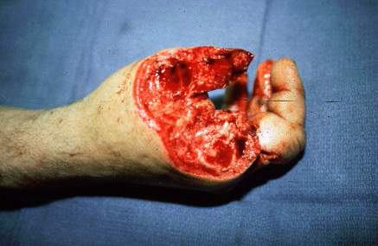
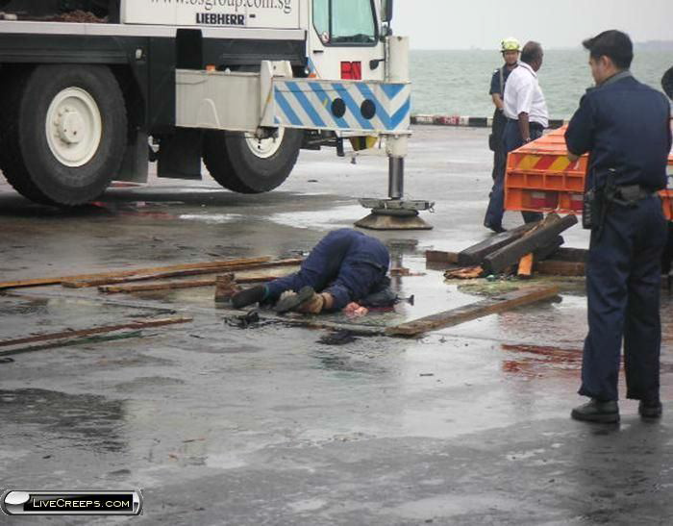
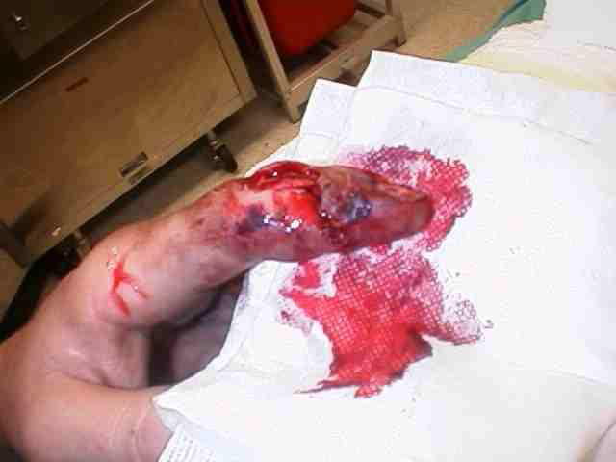

Slide 45
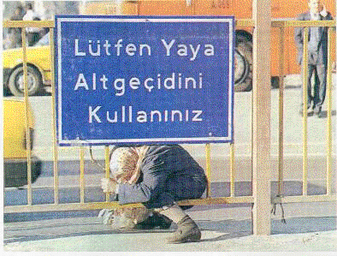

Slide 46
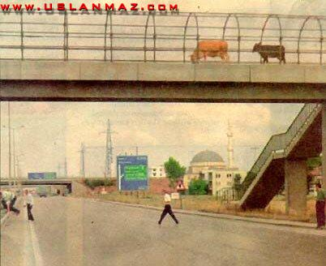

Slide 47
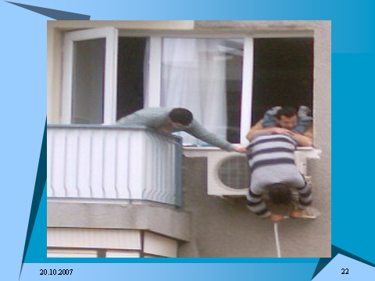

Slide 48
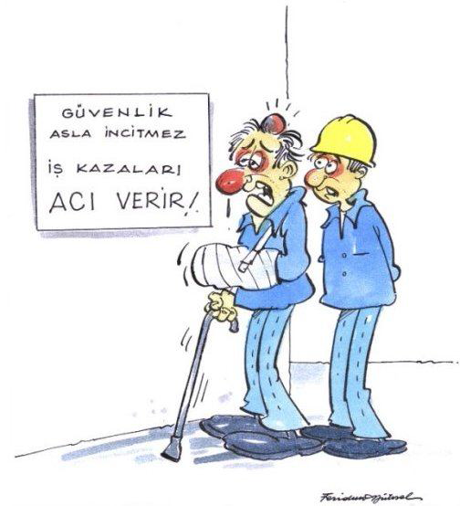
KAZA SONRASI SÖYLENENLER
• Bize bir şey olmaz!
• Şimdiye kadar hep böyle yaptık.
• Biz şerbetliyiz.
• Böyle olacağı aklıma gelmemişti.
• Güvenli görünüyordu!
VE TELAFİSİ MÜMKÜN OLMAYAN AĞIR SONUÇLAR

Slide 49
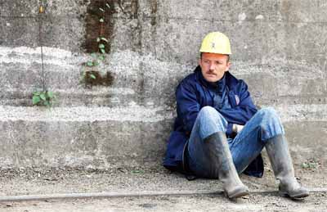
SONUÇ
Maddi Hasar
Yaralanma
Uzuv Kaybı
Ölüm

Slide 52
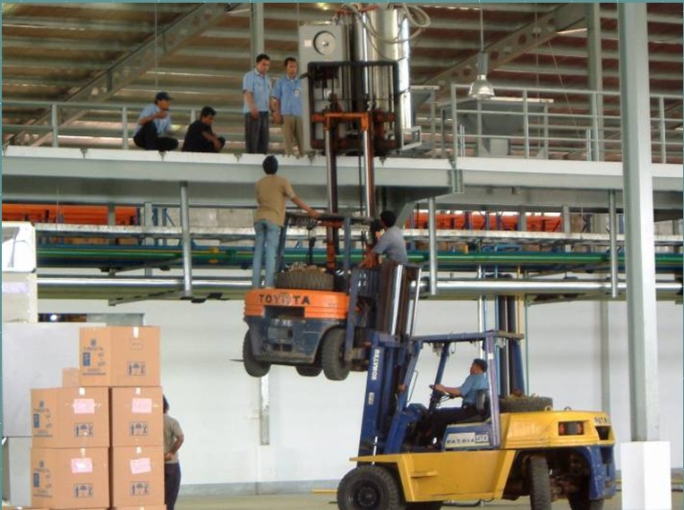
İŞ SAĞLIĞI VE GÜVENLİĞİ FOTOĞRAF YARIŞMASI
6. SEÇİLEN FOTOĞRAF

Slide 53
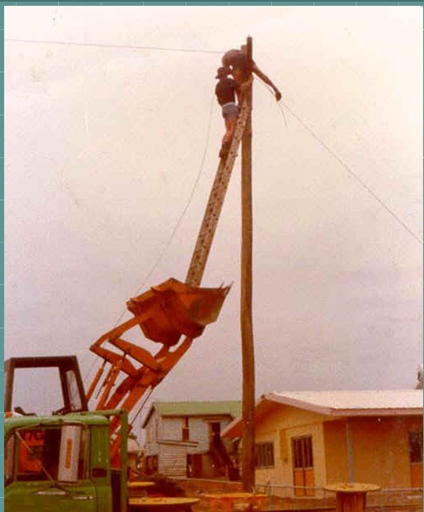
5. SEÇİLEN

Slide 54
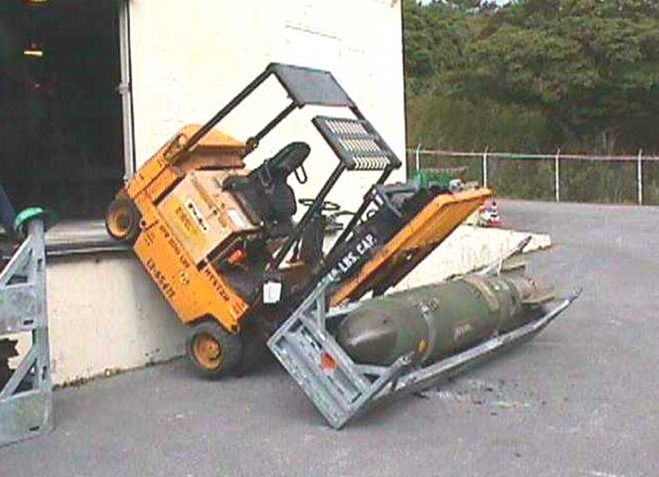
4. SEÇİLEN

Slide 55
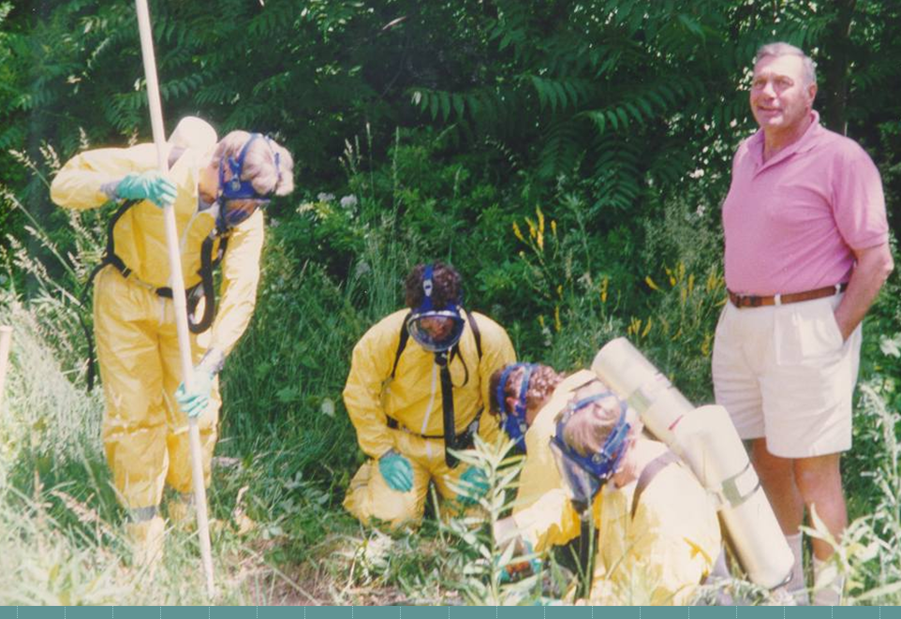
3. SEÇİLEN

Slide 56
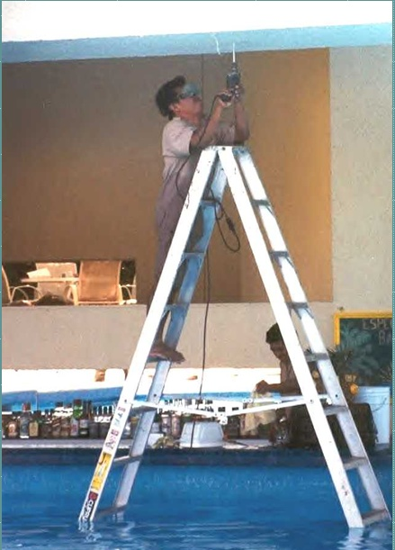
2. SEÇİLEN

Slide 57
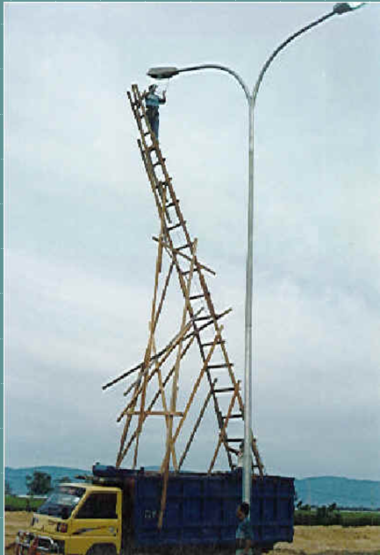
VE KAZANAN

Slide 58
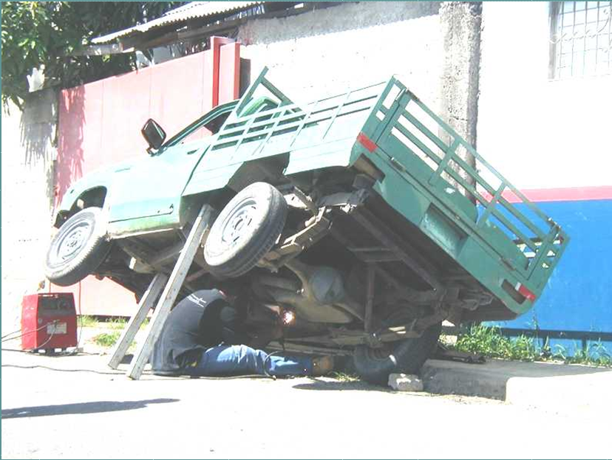
YARIŞMA HARİCİ ÖZEL ÖDÜL

Slide 59
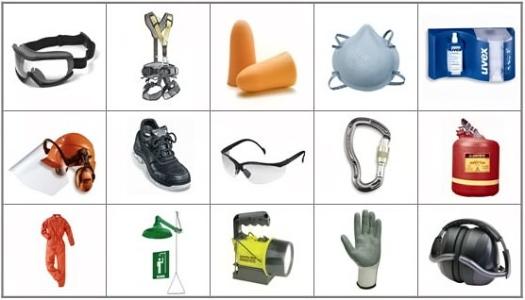
KİŞİSEL KORUYUCULAR
VÜCUT KORUNMASI
ELLER
VE PARMAKLAR
AYAKLARIN KORUNMASI
KULAKLARIN KORUNMASI
GÖZLER
VE
YÜZ
SOLUNUM ORGANLARI

Slide 60

CEZALAR
Cezai sorumluluk, kusurlu davranışın sonucudur.
KASIT
İHMAL
Notes:
Kasıt: kişinin hukuka aykırı olarak, sonucu bilerek ve isteyerek hareket etmesi.
İhmal: kişinin; hukuka aykırı sonucu istememekle birlikte bu sonucu önlemek için durumun gerektirdiği dikkat ve ihtimamı göstermemesidir.
İşyerinde iş kazası sonucu yaralanma veya ölüm olayı meydana geldiğinde, Cumhuriyet Savcısı kim veya kimlerin olumsuz davranışlarının bu kazaya neden olduğunu araştıracaktır.

Slide 61
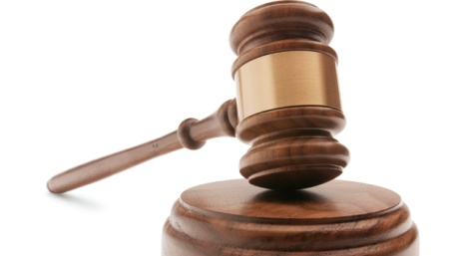
TAZMİNAT DAVALARI
1-Maddi Tazminat
-İş göremezlik tazminatı
-Destekten yoksun kalma tazminatı
-Rücu Tazminatı
2-Manevi Tazminat
Notes:
İŞ HUKUKU AÇISINDAN İŞ KAZASI SONUCU YARALANAN İŞÇİNİN VEYA ÖLÜMÜ SONUCU YAKINLARININ AÇABİLECEKLERİ TAZMİNAT DAVALARI

Slide 62
MADDİ TAZMİNAT
İŞ GÖREMEMEZLİK
DESTEKTEN YOKSUN KALMA
RÜCU
MANEVİ TAZMİNAT
Manevi Tazminat Belirleme Kriterleri
Zararın büyüklüğüne,
Mağdurun ekonomik durumuna ve
İşverenin ekonomik durumuna göre
Hakim tarafından takdir edilir.

Slide 63
İŞ EKİPMANLARININ GÜVENLİ KULLANIMI
Eller, saç ve giysiler makinelerin tüm hareketli bölümlerinden uzak tutulmalı, işe başlamadan önce tüm mücevherler, evlilik yüzüğü dahi çıkarılmalıdır.
Yapılan işe göre uygun eldivenler ve koruyucu diğer teçhizat giyinilmelidir.

Slide 64
İŞ EKİPMANLARININ GÜVENLİ KULLANIMI
El aletlerini kullanmadan önce aşağıda yer alan sorulara olumlu cevap vermek üzere gerekli kontrollerin yapılması gerekir.
1. El aletleri yapılan iş için uygun mu?
2. El aletleri doğru olarak kullanılıyor mu?
3. El aletleri uygun güvenlik koşullarını taşıyor mu?
4. El aletleri güvenli bir yere konmuş mu?

Slide 65
İŞ EKİPMANLARININ GÜVENLİ KULLANIMI
El aletlerini kullanmak için gerekli doğru bilgiye sahip olmanız gerekir.
Belirli bir el aletinin nasıl kullanılacağından emin değilseniz, gerekli bilgi için ustanıza ya da teknisyeninize sormaktan kaçınmayın.

Slide 66
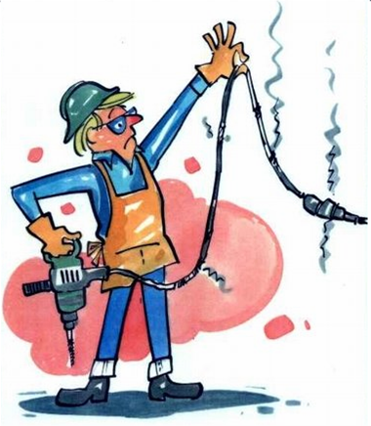
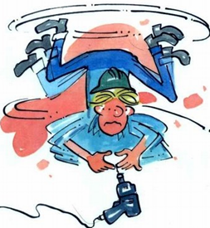
İŞ EKİPMANLARININ GÜVENLİ KULLANIMI
Kordonu yıpranmış el aleti veya zedelenmiş uzatma kordonu kullanılmamalıdır.
El aletleri ile şaka yapılmamalı, başkalarına dokunulmamalıdır.

Slide 67
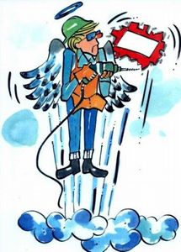
İŞ EKİPMANLARININ GÜVENLİ KULLANIMI
İş Ekipmanlarını kimsenin çarpmayacağı şekilde yerleştirin, geçiş yollarına, giriş-çıkış yollarına, merdiven, seyyar merdiven yanına, elektrik panelleri veya kumanda tablosunun önüne-arkasına, yangın savunma sisteminin yakınına koymayın.

Slide 68
İŞ EKİPMANLARININ GÜVENLİ KULLANIMI
Hareketli makinelerde çalışırken, makinenin tehlike yaratma olasılığını ortadan kaldırmak için makinelerin tehlikeli bölümlerine koruyucular takılarak çalışılmalıdır.
Makinelerin tehlikeli bölümlerine takılı koruyucular ASLA işe yaramaz duruma getirilmemelidir.

Slide 69
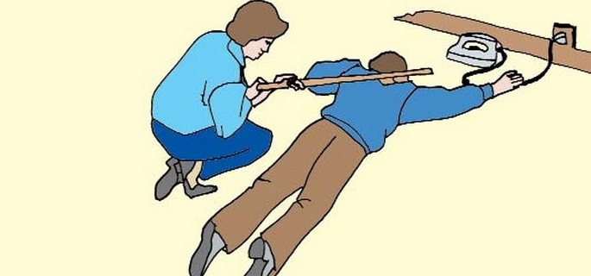
ELEKTRİKTE İŞ GÜVENLİĞİ
1. ELEKTRİKTE İŞ KAZASI NEDENLERİ
  İzole edilmemiş elektrik iletkenin vücut ile teması
Seyyar elektrik tesisatları
Elektrikle ilgili sorumlularının dışında müdahale
Uygun kişisel koruyucu kullanılmaması

Slide 70
3. ELEKTRİK ÇARPMASI DURUMUNDA YAPILMASI GEREKENLER
Elektrik akımının kesilmesi sağlanır.
    Yalıtkan bir çubuk veya sopa ile kazalı kaza
    mahallinden kurtarılır.
    Kazalı bilincini kaybetmiş ise, nefes yolunun açılması
    gerekir.
    Gerekirse suni teneffüs yapılmalıdır.
    Yanıklar varsa, üzerlerine steril tamponlar
    konmalıdır.
    Kazalı sedye ile dikkatlice bir sağlık kuruluşuna
    götürülmelidir.

Slide 71
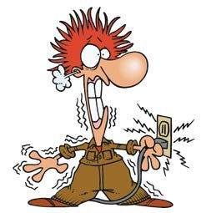
4. ELEKTRİK ÇARPMASI DURUMUNDA YAPILMAMASI GEREKENLER
    Derinin kabukları ve yaranın yeriyle oynanmamalıdır.
    Yaraya losyon, kolonya veya merhem kesinlikle
    sürülmemelidir.
    Suni solunumun nasıl yapılacağını bilmeyenler, kazalıya müdahalede bulunmamalıdırlar. Aksi taktirde ölüme neden olabilirler.

Slide 72

GÜVENLİK LEVHALARI
İŞARETLETLER NE ZAMAN KONUMLANDIRILIR.?
RENKLERİN AMAÇLARI
YASAK
ZORUNLU
İKAZ
KURTARMA
Notes:
Güvenlik işaretleri ve sinyalleri,
önceden belirlenmiş risklerin olduğu ama bütün çabalara rağmen kontrol edilemeyen yerlerde sağlanmalıdır.

Slide 73



KIRMIZI
YASAK LEVHALARI
- Dur
- Durmak
- Yasaklama
YANGIN LEVHALARI
Yangın teçhizatının yerleri

Slide 74



SARI
İKAZ LEVHALARI
- Uyarı
- Tehlike riski

Slide 75




MAVİ
DİKKAT LEVHALARI
Zorunlu hareket

Slide 76


YEŞİL
KURTARMA LEVHALARI
- Emniyet durumu
- Kaçış yolları
- Acil durum çıkış yolları
- Acil durum duşları
- İlk yardım ve kurtarma istasyonları

Slide 77
BİR ZİNCİRİN SAĞLAMLIĞI NE KADARDIR ?
EN ZAYIF HALKA KADARDIR

Slide 78
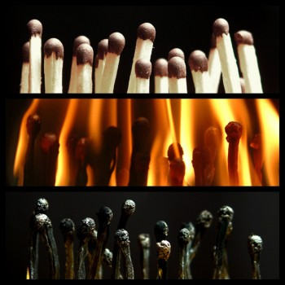
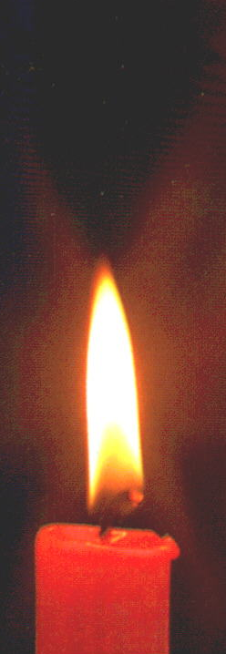
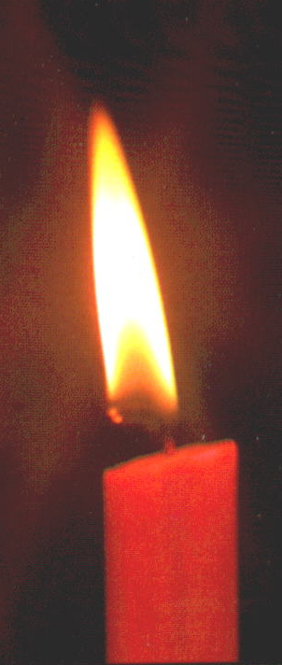
1- YANMA
Yanıcı maddenin, ısı ve oksijenle birleşmesi sonucu oluşan kimyasal bir reaksiyondur.

Slide 79
YANGIN
Yangın Bileşenleri
OKSİJEN
SICAKLIK
YANICI MADDE
Notes:
Yangınlarda en büyük sıcaklık artışı ilk üç dakika içinde olur.

Slide 80
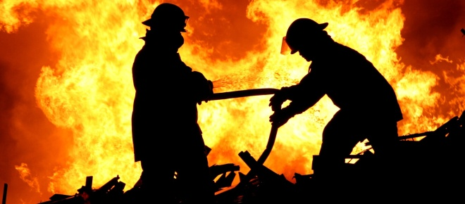
2- YANGIN
Yararlanmak amacıyla yakılan ateş dışında oluşan ve kontrol edilemeyen yanma olayına Yangın denir.

Slide 81
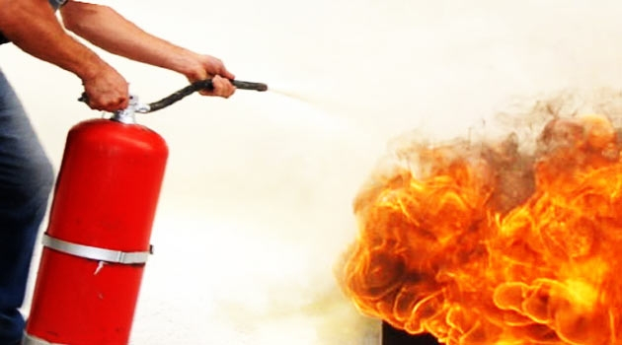
3- YANGININ NEDENLERİ
Korunma Önlemlerinin Alınmaması
Bilgisizlik
İhmal
Kazalar
Sıçrama
Sabotaj
Doğa olayları

Slide 82
4- YANGININ SINIFLARI
A Sınıfı Yangınlar
B Sınıfı Yangınlar
C Sınıfı Yangınlar
D Sınıfı Yangınlar

Slide 83
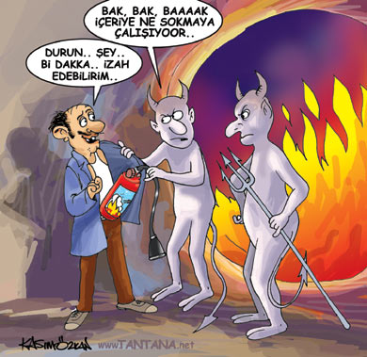
«A» SINIFI YANGINLAR
Katı Madde (tahta, kağıt pamuk v.s. ) yangınlarıdır.
Soğutma ve yanıcı maddenin uzaklaştırılması ile söndürülür ve kontrol edilir.
«B» SINIFI YANGINLAR
Yanabilen sıvılar bu sınıfa girer
(Benzin, benzol, yağlar, yağlı boyalar, katran v.s.).
petrol türevleri, alkol, yağlı boya, tiner yangınları
Soğutma (sis halinde su),
boğma (karbondioksit, köpük, kuru kimyevi toz ) ile söndürülebilir.

Slide 84

«C» SINIFI YANGINLAR
Yanıcı gaz maddeler yangınıdır.
(Metan, propan, LPG, asetilen havagazı v.b.).
Kuru kimyevi tozlu,
halon gazlı,
Söndürme cihazı kullanılarak söndürme gerçekleşir.
(Elektirikli makine ve hassas cihazlar)
yangınlarını da bu sınıfa dahil edebiliriz.
«D» SINIFI YANGINLAR
Yanabilen hafif metal yangınları bu sınıfa girer
(Sodyum, Potasyum, Titanyum, Magnezyum gibi).
Kuru kimyevi tozlar bu yangınları söndürmede kullanılır.
Elektrik yangınları ayrı bir sınıf olarak düşünülmemektedir.
Elektrik akımı kesilerek yangına müdahale edilmelidir.

Slide 85
YANGINLARIN SINIFLANDIRILMASI
Yangın Çeşitleri | A | B | C | D | E
Cinsi | Katı | Sıvı | Gaz | Metal | Elektrik
Yanıcı Madde | Kağıt, Odun, Ahşap, Kumaş, Pamuk vb. | Boya, Tiner, Yağ, Akaryakıt vb. | Doğalgaz, Metan. LPG, Propan, Asetilen vb. | Magnezyum, Alüminyum, Sodyum vb. | Elektrik
Söndürme Yöntemi | Soğutma, Yanmayı Engelleme | Engelleme, Boğma, Soğutma | Engelleme | Soğutma, Boğma | İlk iş elektriğin kesilmesi
Kullanılan Söndürücü | Su, ABC tozlu ve köpüklü söndürücü, | ABC ve BC tozlu, halon gazlı, CO₂ ve köpüklü söndürücü | ABC ve BC tozlu, halon ve CO₂ gazlı söndürücü | Sadece D tozlu söndürücü | ABC ve B tozlu, halon gazlı söndürücü

Slide 86

5- SÖNDÜRME NEDİR?
Yanma olayını duraklatıp durdurma işlemine söndürme denir. Başka bir deyişle söndürme yangın üçgeninin bozulması olayıdır.

Slide 87
6- SÖNDÜRME TEKNİKLERİ
I- Soğutarak söndürme
II- Havayı kesme
III- Yanıcı maddenin ortadan kaldırılması
I- Yanıcı Madde
II- Oksijen
III- Isı

Slide 88

YANGIN SÖNDÜRME TÜPLERİ;
  Kolayca ulaşılabilecek bir yerde tutulmalıdır.
  Yeri herkes tarafından bilinmelidir.
  Duvara sıkıca sabitlenmelidir.
  Her yıl ilgili firma tarafından bakımı yapılmalıdır.
  Bir kez kullanıldıktan sonra mutlaka tekrar doldurulmalıdır.

Slide 89

Yangın söndürme cihazı basınç göstergesi(BAROMETRE)
+
-20⁰
60⁰
0
²⁸
^{BAR}
^{BAROMETRE}

Slide 90

YANGIN ANINDA YAPILMASI GEREKENLER
1. Telaşlanmayınız.
2. Bulunduğunuz yere en yakın yangın ihbar düğmesine basınız.
4. İTFAİYE TEŞKİLATINA ( 110 ) telefon ediniz.
5. Yangın yerinin adresini, yangının cinsini en kısa ve doğru şekilde bildiriniz.
6. Yangını çevrenizdekilere duyurunuz.
7. Yangının yayılmasını önlemek için kapı ve pencereleri kapatınız.
8. Elektrik akımını kesmeden su ile müdahalede bulunmayınız.
9.Bulunduğunuz yerde mevcut gaz vanalarını kapatınız.
10.Tehlikeli maddeleri çevreden (yanıcı, parlayıcı) uzaklaştırınız.
11. Görevliler gelinceye kadar yangını söndürmek için elinizdeki mevcut imkanlardan yararlanınız.
12. Yangından ilk önce canlıları, sonra kurtarılması gerekli kıymetli evrak, eşya ve cihazları kurtarınız ve emniyetinizi sağlayınız.
13.Yangın yerine görevlilerden başkasının girmesine engel olunuz.
14. Bunları yaparken kendinizin ve başkalarının hayatını tehlikeye atmayınız

Slide 91


7- SÖNDÜRME KURALLARI
Dışarıda isen rüzgarı arkana al.
Hortumu alevin dibine tut
Tetiğe bas
Yanlış
Doğru

Slide 92


Doğru
Yanlış
Önden tarayarak, yangının çıkış noktası, yani dip kısmına müdahale etmek.
Yanan yere üstten ve arkadan müdahale etmek.

Slide 93


Yangın körelmişse devam et,
gerekiyorsa ikinci cihazı kullan.
Bir kaç yerden yangına müdahale edilebilir.
Doğru
Yanlış
Yangının tamamen söndüğüne emin olmadan yangın mahallini terketmemek.
Yangın mahallini terketmek.

Slide 94


Yanlış
Doğru
Yukarıdan damlayan yanıcı ve parlayıcı maddelere, aşağıdan müdahele etmek.
Damlama veya sızıntı noktasından,yani yukarıdan müdahele etmek.

Slide 95
YANGIN BÜYÜYORSA ORTAMI TERKET
Eğer alevler çoğalmışsa ve binadan çıkış olanaksızsa, yatak altlarına dolaplara saklanılmamalı, pencereden dışarıdakilerle iletişim kurulmaya çalışılmalıdır,
Dumandan boğulmamak için yardım gelene kadar eğilerek ve sürünerek hareket edilmeli, ağız ve burun ıslak bez ya da mendille kapatılarak nefes alınmalıdır,
Duman ve yanık kokusu başka odadan geliyorsa kapılar açılmamalı, kapıya dokunulmamalıdır.
Kıyafetiniz alev almışsa; koşmadan durup yere yatarak yuvarlanılmalıdır.
Battaniye türü örtüler alınarak alevler boğulmaya çalışılmalıdır.
Eğer vücudumuzda yanık varsa, mümkünse hemen soğuk suya tutulmalıdır
ALO İTFAİYE
110

Slide 96




İş kazası ve meslek hastalıklarını önlemede yasal yükümlülükler.
DEVLET
İŞVEREN
ÇALIŞAN
• Gerekli her türlü önlemi almak,
• Araç ve gereçleri noksansız bulundurmak,
• İsg önlemlerine uyulup uyulmadığını
denetlemek,
• İşçileri karşı karşıya bulundukları mesleki riskler, alınması gerekli tedbirler, yasal hak ve sorumlulukları konusunda bilgilendirmek,
• Gerekli iş sağlığı ve güvenliği eğitimini vermek zorundadırlar.
İşçiler de iş sağlığı ve güvenliği konusunda alınan her türlü önleme uymakla yükümlüdürler.
• Yasalar Çıkarmak
• Denetlemek
• Alt yapı oluşturmak

Slide 97

ASBÜ TOPLANMA ALANLARI
Rektörlük Ana Hizmet Binası
Rektörlük Binası Arka Bahçe - L Blok Ön Bahçe
Valilik Ana Hizmet Binası ve Valilik Ek Hizmet Binası-Yapı işleri ve Teknik Daire Başkanlığı Binaları
Valilik Arka Bahçe
Sümer Binası- I ve L Bloklar
L Blok Ön Bahçe
Yabancı Diller Fakültesi - Ziraat Binası – DÖSİMM Binaları
Anfi Tiyatro Önü
İş Sağlığı ve Güvenliği Birimi

Slide 98


TEŞEKKÜRLER
ÖNLEMEK, ÖDEMEKTEN DAHA UCUZ VE KOLAYDIR
KAZASIZ SAĞLIKLI GÜNLER DİLERİM…

